Slide 1
SMART
TRASH CAN
201721145 김민경
201721193 임태영
201721153 김지현

Slide 2
목차
0 1
만든 의도
0 2
사용 부품
0 3
코드 설명
0 4
동작 결과

Slide 3
01 만든 의도
01 위생
02 편의
잔여물이 묻은 뚜껑을
손대지 않고 열 수 있다
뚜껑을 열지 않고
내부의 양을 알 수 있다

Slide 4
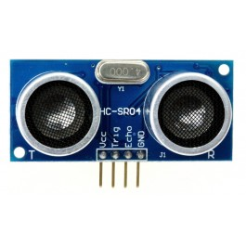
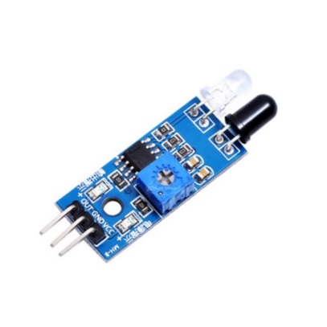
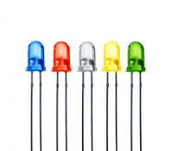
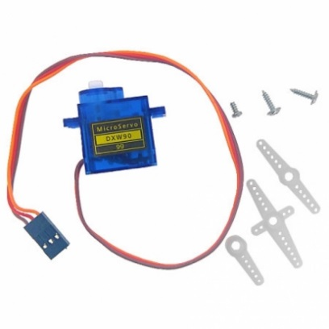
02-1 사용 부품
초음파 센서
적외선 센서
발광 다이오드
서보 모터
물체와의 거리를 측정 하는 센서로, 사람의 손과의 거리를 측정한다.
앞에 물체가 있는지를 감지하는 센서로, 쓰레기통이 가득 차는 것을 감지한다.
평소에는 파란 LED가 켜지고, 쓰레기가 가득 차면 주황색 LED가 켜진다.
초음파 센서를 이용하여 사람의 손이 일정한 거리 안에 들어오면 모터를 돌려 뚜껑을 연다.

Slide 5
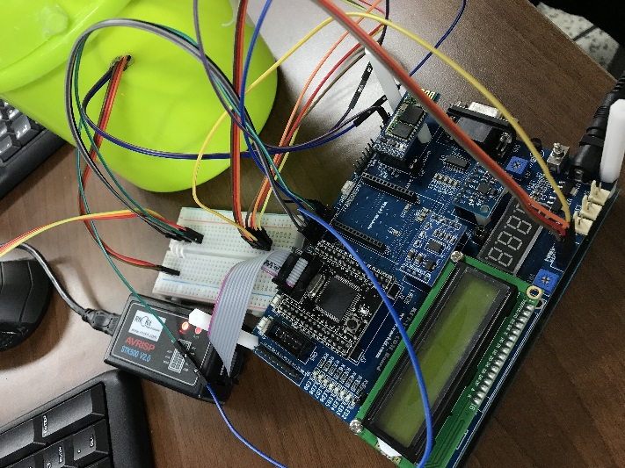
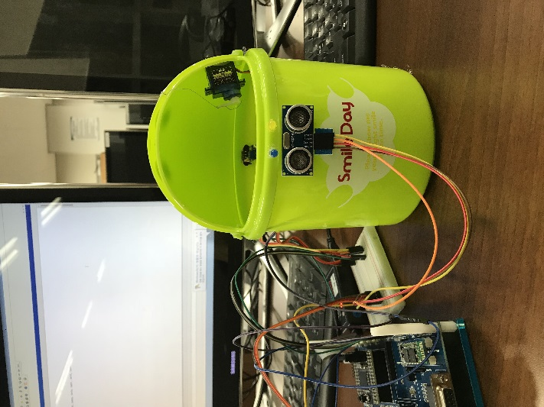
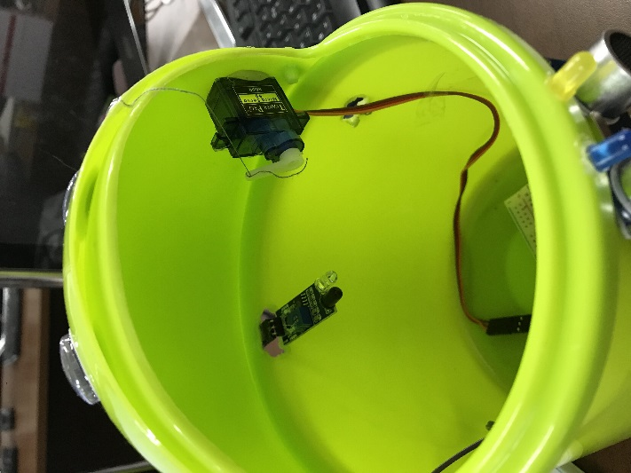
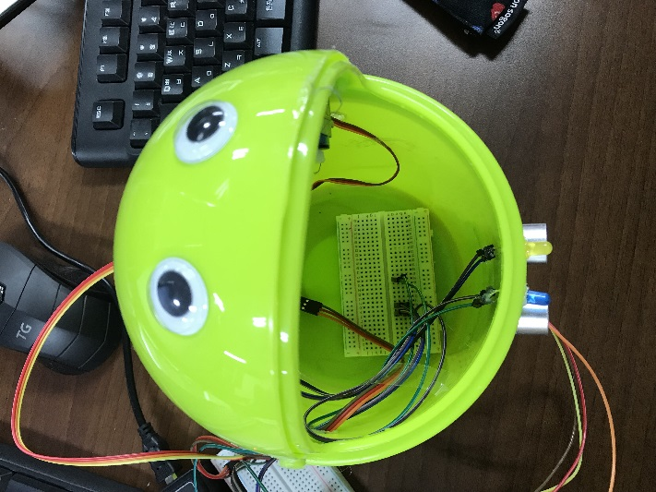
02-2 부품 연결

Slide 6
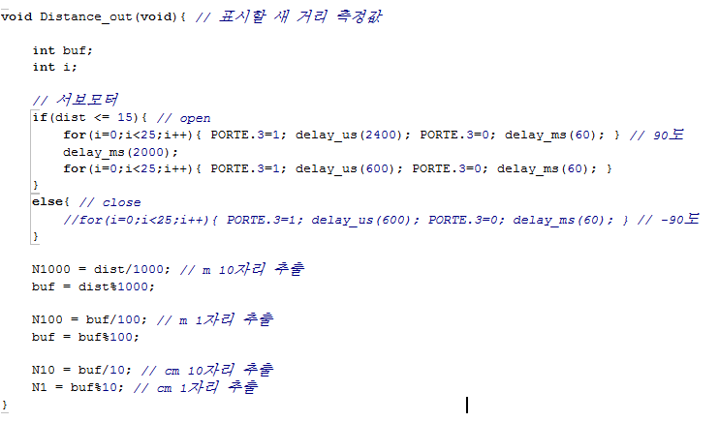
03-1 코드 설명

Slide 7
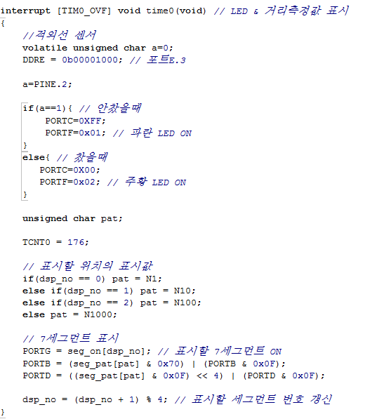
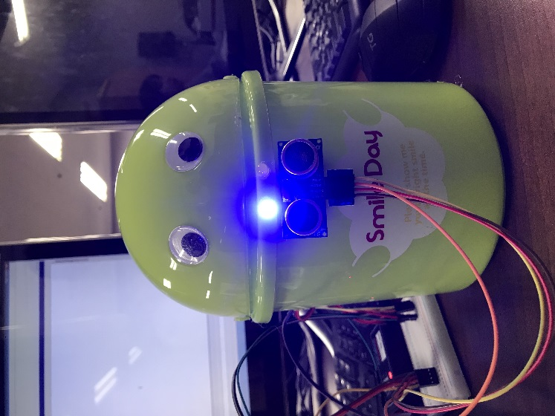
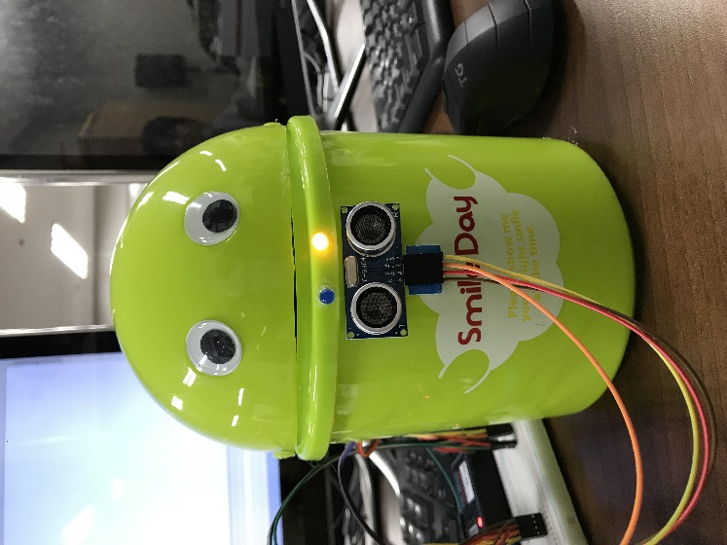
03-2 코드 설명

Slide 8
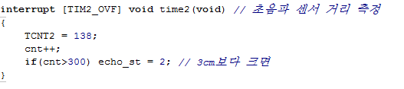
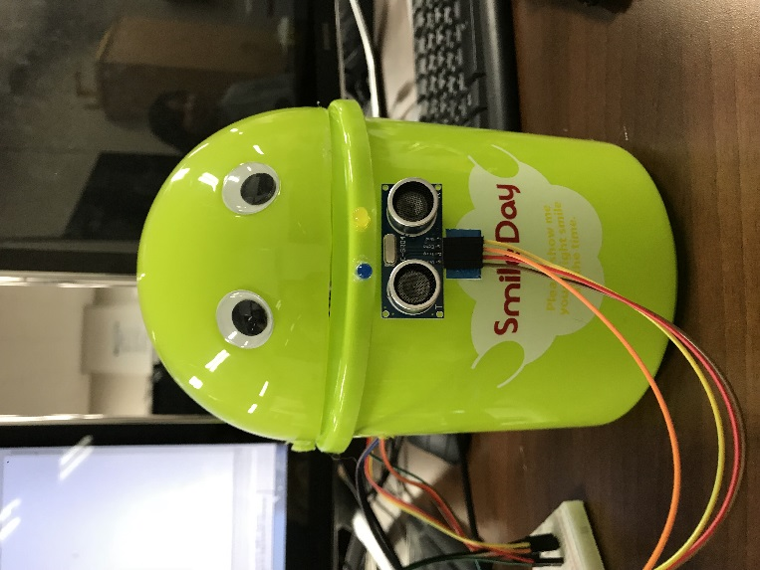
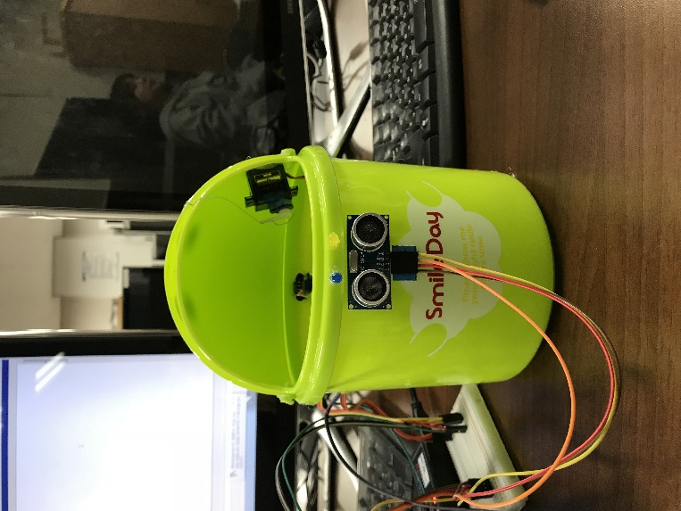
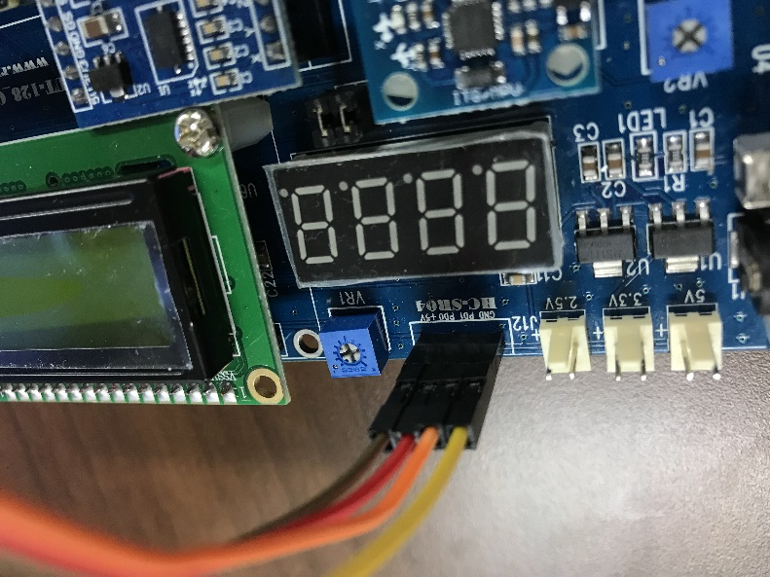
03-3 코드 설명

Slide 9
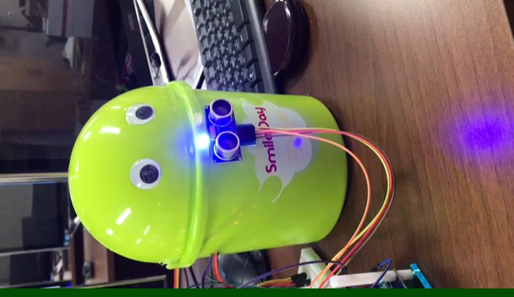
04 동작 결과

Slide 10

발표를
봐주셔서
감사합니다

